Slide 1
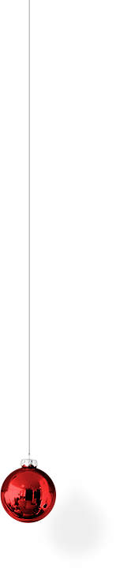
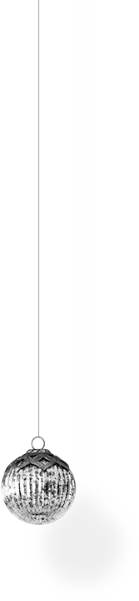
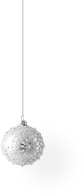
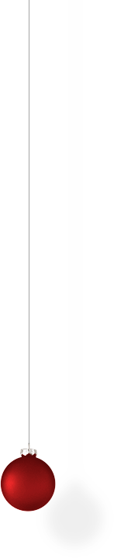
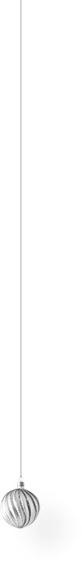
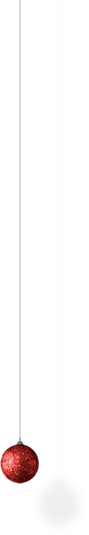
PHẦN MỀM TỔ CHỨC VÀ QUẢN LÝ THI TRẮC NGHIỆM CHO HỌC SINH

Slide 2

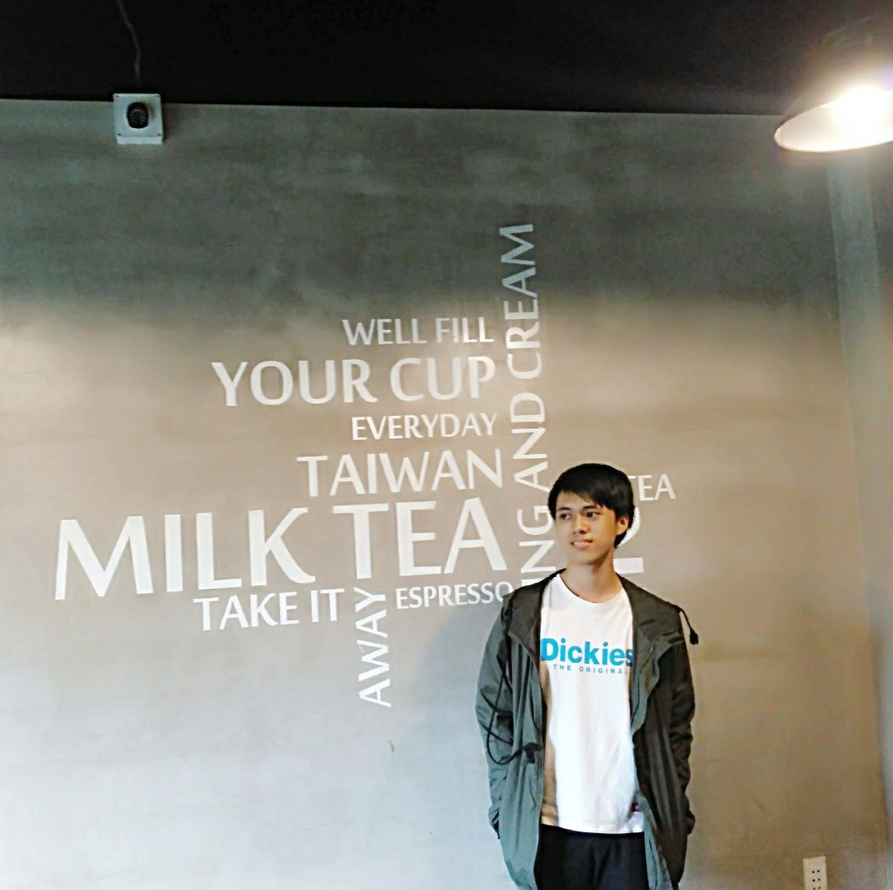




TEAM PRESENTATION
GVHD: ThS.Huỳnh Lưu Quốc Linh
Trần Minh Chiến N18DCCN023
Đỗ Văn Nam N18DCCN128
Nguyễn Minh Đoan N18DCCN044
Trần Anh Đức N18DCCN047
Lương Ngọc Đại N18DCCN035
Phạm Thanh Qui N18DCCN164

Slide 3
OUR PROCESS OF PROJECT
Giới thiệu và đặc tả yêu cầu hệ thống
Xây dựng, thiết kế chi tiết hệ thống đề tài
Demo Ứng dụng sử dụng hệ thống thiết kế

Slide 4
HELLO! We are Group 12
GIỚI THIỆU VÀ ĐẶC TẢ YÊU CẦU HỆ THỐNG

Slide 5
“Trắc nghiệm là một phương pháp điều tra, đánh giá là kết quả học tập của học sinh có thể khắc phục được nhược điểm của phương pháp tự luận truyền thống, đảm bảo tính khách quan trong quá trình kiểm tra, đánh giá. Mặt khác có thể kiểm tra được một khối lượng tri thức rộng lớn…”
Fa la la la la, la la la la.

Slide 6
ĐỐI TƯỢNG SỬ DỤNG
Học Sinh
- Tra cứu thông tin của bản thân.
- Xem điểm.
- Làm bài thi
Giáo Viên
Quản Lý Ngân hàng câu hỏi kiểm tra
Đăng ký kiểm tra
Xem điểm, chi tiết các bài thi.
Quản Trị Viên
Quản trị bài học, môn học trong chương trình
Quản trị tài khoản
Tổ chức kỳ thi

Slide 7
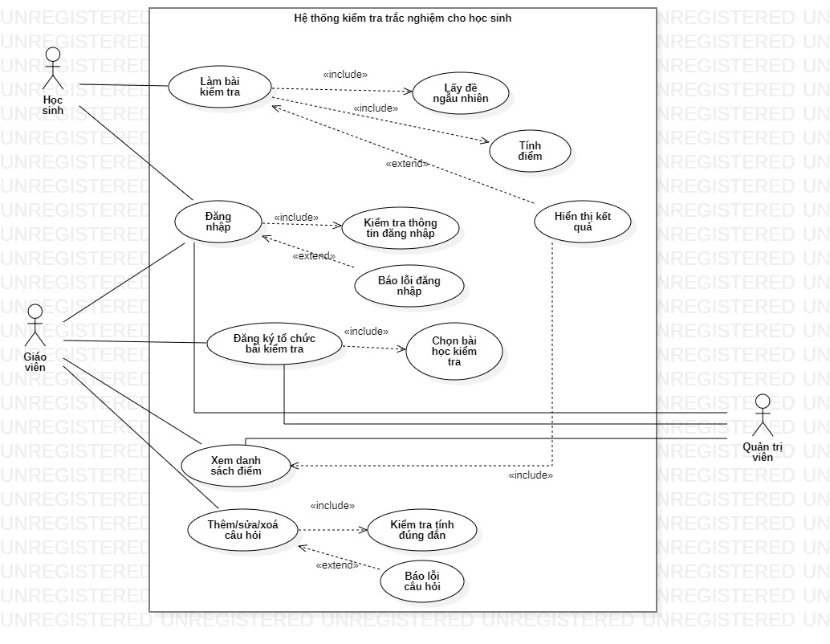
SƠ ĐỒ USECASE

Slide 8
CÁC NGHIỆP VỤ CHÍNH CỦA ĐỀ TÀI
Quản lý ngân hàng câu hỏi
Tổ chức một bài kiểm tra
Làm bài kiểm tra
Tạo đề thi ngẫu nhiên từ ngân hàng
Chấm điểm
Quản lý tài khoản

Slide 9
PART TWO!
XÂY DỰNG, THIẾT KẾ CHI TIẾT HỆ THỐNG ĐỀ TÀI

Slide 10
Thiết kế - xây dựng các sơ đồ hệ thống
1

Slide 11
CÁC SƠ ĐỒ THIẾT KẾ HỆ THỐNG
Phân rã chức năng
Ngữ Cảnh
DFD-0
Sơ đồ
Tuần Tự
Sơ Đồ Lớp
Sơ đồ
Hoạt Động

Slide 12
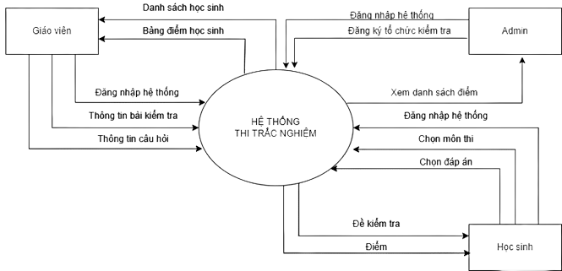
Sơ Đồ Ngữ Cảnh

Slide 13
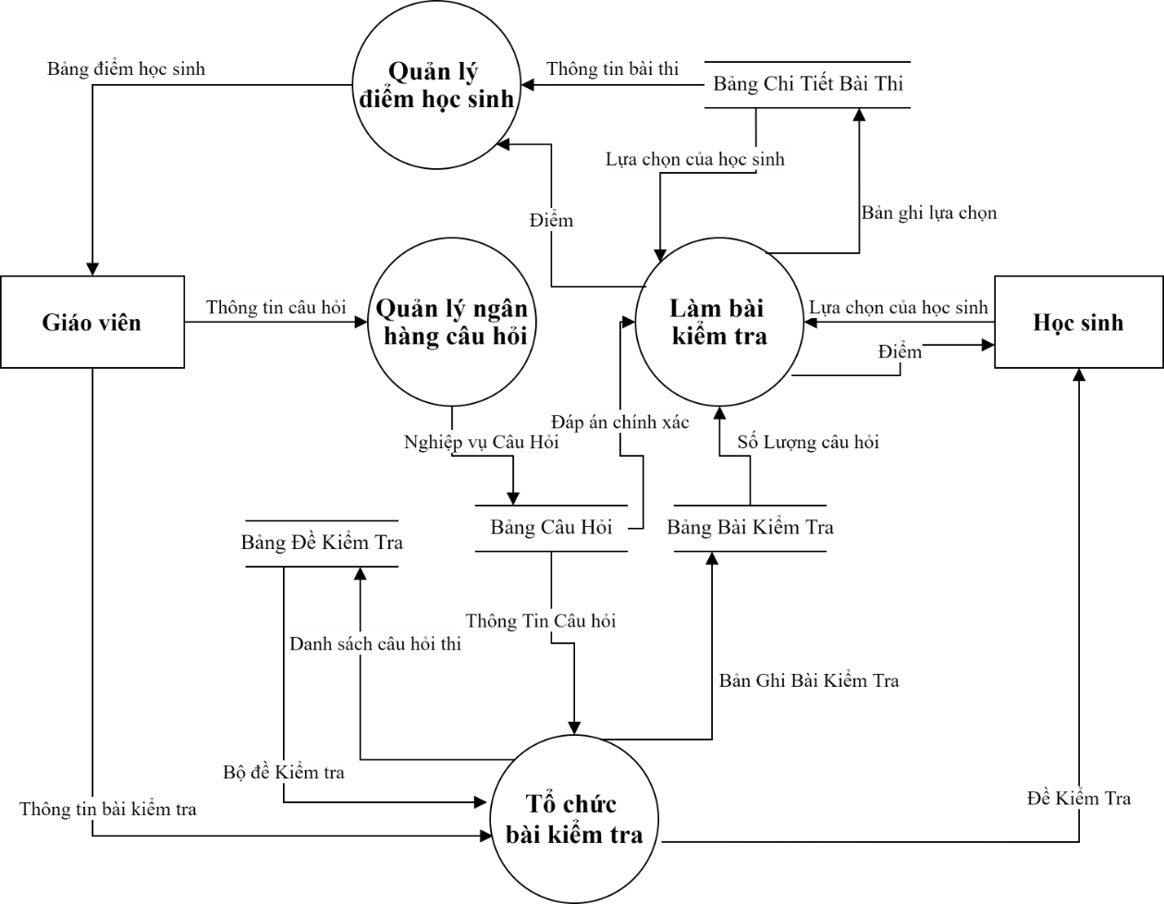
DFD-0

Slide 14
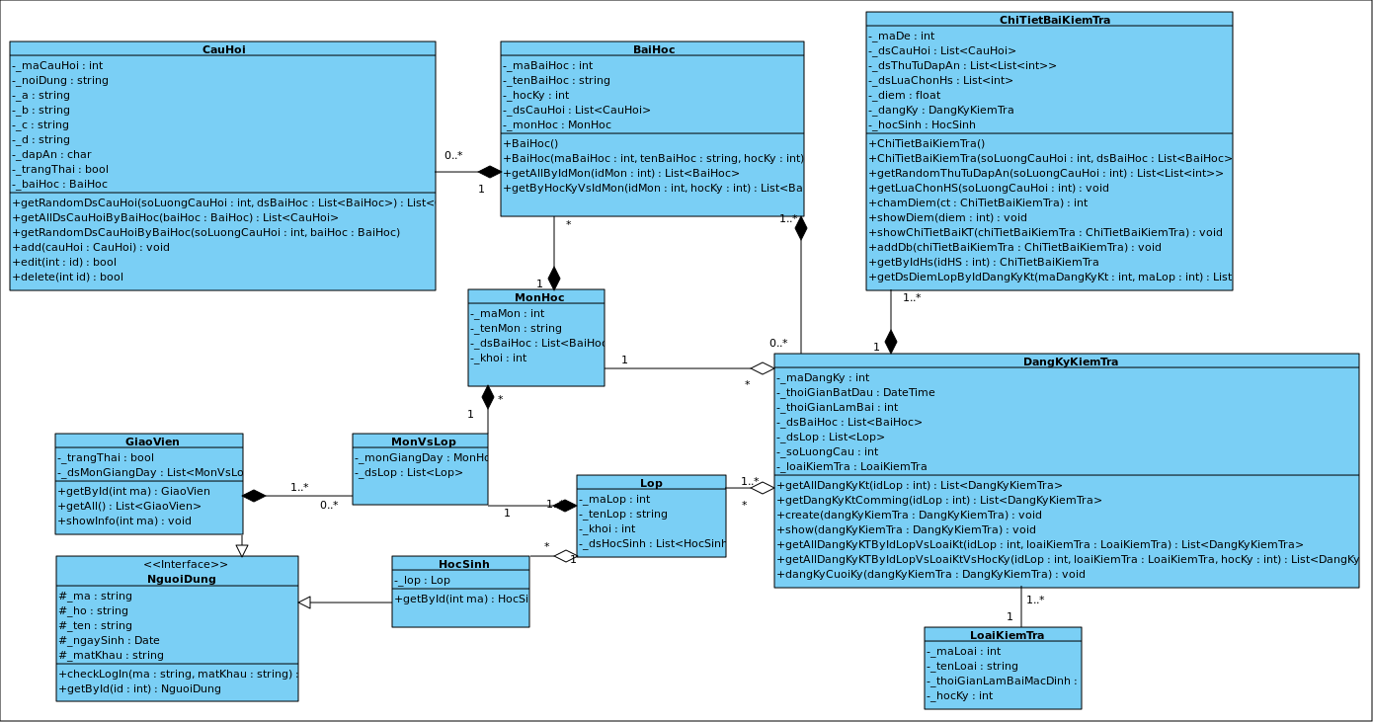
CLASS DIAGRAM

Slide 15
Thiết kế - xây dụng cơ sở dữ liệu
2

Slide 16
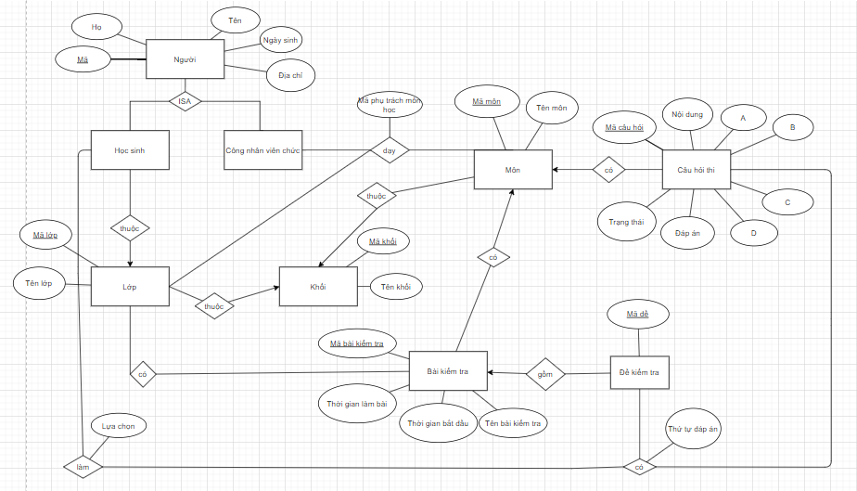
ERD

Slide 17
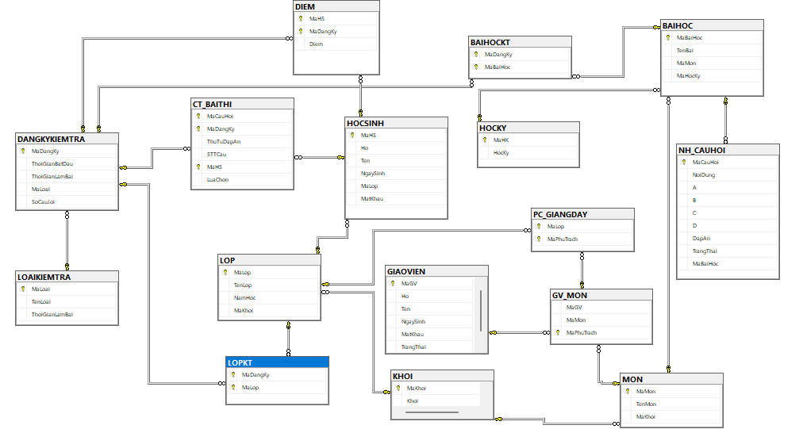
DATABASE

Slide 18
FINALLY!
DEMO ỨNG DỤNG SỬ DỤNG HỆ THỐNG THIẾT KẾ

Slide 19

Good Bye!!!
Merry Chrismas
and Happy new year.

